Slide 1
クラウドファンディング
ーウクライナ避難民・支援活動ー
NPO/シルバーアドバイザーネット大阪

Slide 2
目標金額 300,000円 ・

Slide 3
INDEX
①ウクライナ避難民支援
②ウクライナ避難民支援プロジェクト
③避難民支援スケジュール
④活動団体紹介
⑤活動支援団体
⑥活動実施１・ハロインパーティ 招待
⑦活動実施２・日本料理講習会 招待

Slide 4
■１-ウクライナ避難民支援の実施
①ウクライナから関西に200名近い人々が避難されてきています。その方達
に寄り添い困りごとを解決したり、日本に来て良かったと思って貰えるよう
支援活動を行います。
②日本とウクライナの文化交流や仕事のマッチングイベントや、その方達が
望まれるようなイベントを実施致します。
③現状の生活支援は日本財団からの支援金でまかなわれていましたが、
いつまでも続かず、明日の生活の不安を抱いている方が殆どです。
子ども達も慣れない地での生活でストレスも多く、文化や言葉の壁からなか
なか地域に溶け込めない状況にあります。
④言葉の壁は日本語教育センターや国際交流センターの日本語教育で補える
ので、そのような活動にも協力しながら孤立化を防ぐイベント活動を実施し
ていきます。

Slide 6
■２-ウクライナ避難民支援プロジェクト
クラウドファンディング・Crowd＝群衆 funding=資金調達
CAMPFIRE＝キャンプファイヤー 寄付金集めを代行成功報酬17％
ケイズハウス＝2003年創業
スポンサーとして寄付金計画達成時、計画比金額30万助成

Slide 7
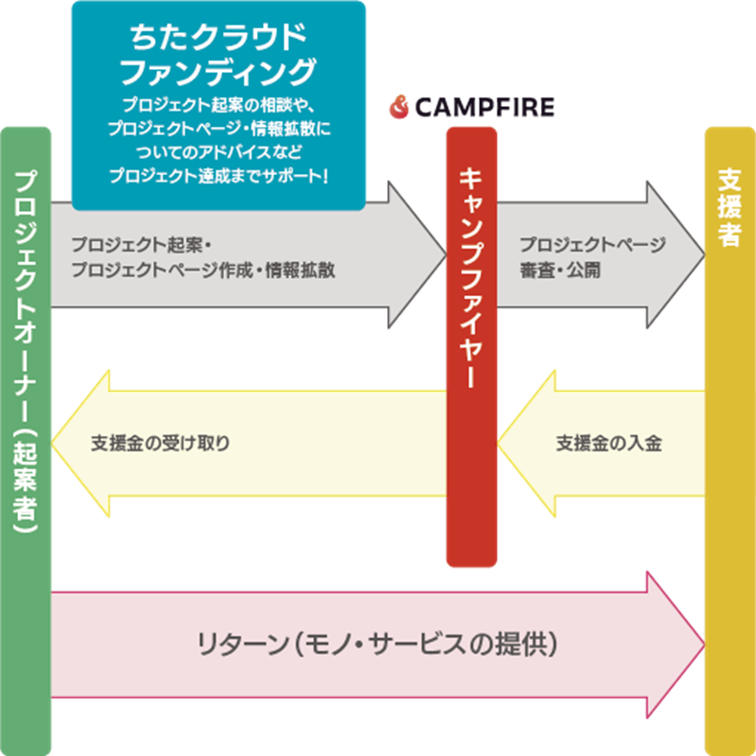
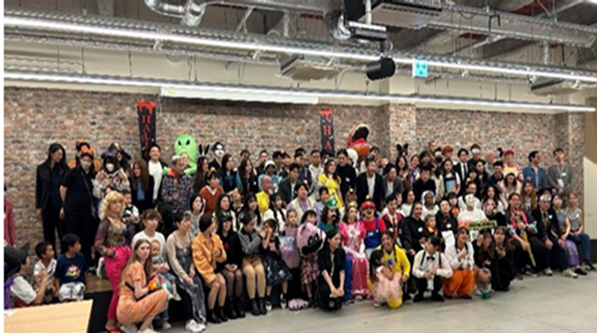
■３-スケジュール
①クラウドファンディング Crowd＝群衆 funding=資金調達
②CAMPFIRE＝キャンプファイヤー 寄付金集めを代行の組織（成功報酬17％）
③ケイズハウス＝スポンサーとして寄付金計画達成時、計画比金額助成（30万）
CAMPFIRE＝計画30万達成. スポンサー・ケイズハウスから
CAMPFIRE手数料（17％）と達成金30万＋手数料17％＝計65万で、支援企画2
つを実施、支援金の続く範囲で後3つほど計画中！

Slide 8
■４-活動・団体の紹介 ＮＰＯ/シルバーアドバイザーネット大阪とは
・大阪に住むシニアの団体で「多文化共生社会の実現」というビジョ
ンを掲げて、様々な活動を行っています。
・万博協賛事業で「幸せの星」という手作りのストラップを、訪日外国人
にプレゼンして万博来場活動を始めている中で、ウクライナから日本に
避難されている方々の事を知りました。
・そして幸せに暮らしているウクライナを追われ、日本に避難してきた
人々が孤立していることを知り、この活動を始めました。

Slide 10
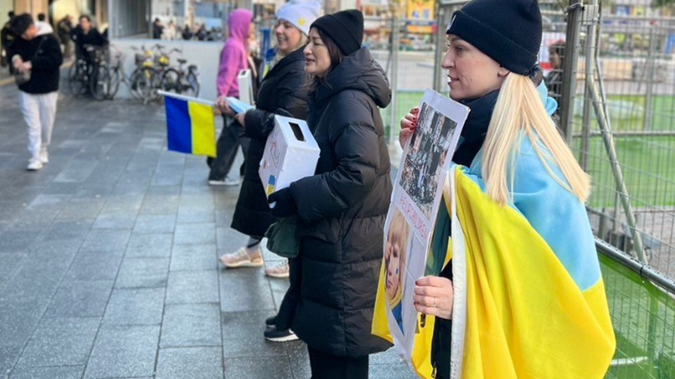
■５-活動支援組織
① クラウドファンディング
Crowd＝群衆 funding=資金調達システム
② CAMPFIRE＝キャンプファイヤ
寄付金集め、回収を代行、（成功報酬17％支払い）
③ ケイズハウス
スポンサーとして寄付金計画達成時30万＋支援代行成功報酬
17％を助成。

Slide 11
目標達成しました。！ ネクストゴール目指して頑張ります
目標達成致しました！ ネクストゴール目指して頑張ります
クラウドファンディングの開始から2ヶ月半がたちました。最終日まで12日を残したところで、目標の30万円を達成することができました。皆様のご支援、ご協力に心から感謝致します。本当にありがとうございました。
目標は達成致しましたが、最終日まで出来る限りの努力を続けたいと思います。次の目標も設定しておりましたので、残る期間そこに向かって進んでいきたいと思います。ウクライナ避難民支援に繋がる幅広い活動に取り組めるような資金にしたいと思います。引き続き、この活動の周知に、ご協力をお願い致します。

Slide 12
関連組織メッセージ
ＮＰＯシルバーアドバイザーネット大阪 代表者メッセージ
国際交流から国際協力への取り組みの初めての試みです。シニア世代も自分達の生きている間だけの 事では無くて孫の世代も平和な日本であり続ける為に、敢えて対岸の火事と思わないように避難者に向 き合って支援活動を行いたいと思います。是非共感と支援をお願い致します。
理事長村松 秀明
一般社団法人関西ウクライナ友好協会代表のメッセージ
私達の団体はメンバーがそれぞれ仕事を持ちながらウクライナ現地の支援や、避難されてきている方々 の支援を中心に活動をしています。この活動にシニアの皆さんが共感し、主体的に取り組んで頂ける事 は大変有り難い事です。現状として避難の方々の雇用・言語習得・コミュニティ作り喫緊の課題となっております。シニアの方々と一緒になって、このような課題に対して有効な事業として取り組みたいと思っています。皆様のご支援を是非お願い致します。
理事長 カトウ・カテリーナ

Slide 13
一緒に活動をしてくれる仲間からのメッセージ
SA藤井寺 大川会長からのメッセージ 大阪府南部に拠点を置く組織 シルバーアドバイザー藤井寺です。・「領土がなければ国はない！ウクラ イナ支援は大きな問題！」 ・国を支援するNATO・避難民を支援するボランテイア団体 ★「避難民を 支える、国を守る」を念頭においたボランティア活動に参加共鳴します。
NPO法人大阪府民カレッジ・泉川理事長からのメッセージ 大阪府民カレッジは、この支援活動を共催しています。カレッジの受講生の皆さんにも広く支援を呼びか けると共に、8月に開催する淀川工科高校吹奏楽部のコンサートにウクライナの方々を招待し楽しんで貰 います。躍動するサウンドを聴いて元気になって欲しいと思います。そして祖国にも元気のエールを送って下さい。
心ふれあいSA吹田・手塚会長からのメッセージ SA 吹田は国際交流活動や様々な活動を通して地域に貢献している団体です。今回はSA連協の本プロ ジェクトに賛同して会員さんに支援を呼びかけていきます。ウクライナの方々も縁あって来られた日本で の生活が少しでも快適になるよう応援していきたいと思います。
SA八尾・柏原 二葉会長からのメッセージ 今、欧米からのウクライナへの支援にも影がさしてきています。その状態に、ウクライナから避難してきている 方々には、故郷の様子が心配なことでしょう。しかし、すくなくとも「日本では、安心して暮らしていただきたい」と切望しています。そのためには「私達はどうすれば良いのか」を、みんなで考えていきたいものです。
大阪府高齢者大学校子ども事業グループ・音田先生からのメッセージ ウクライナから来られた人々の日本での生活が厳しい生活にならないように、日本人との交流も円滑にできるように応援していきたいと思います。このプロジェクトの成功をお祈りします。

Slide 14
この活動はケイズハウスからの支援
この活動はケイズハウスからの支援で実施しています
このプロジェクトは「ケイズハウス NPO助成プログラム」の認定プロジェクトです。「NPO助成プログラム」では、寄付決済時に発生する決済手数料を株式会社ケイズハウスが協賛することで、寄付者の想いがこもった大切な寄付金を全額 NPOに届けます。
さらにクラウドファンディングの目標金額を達成した団体には追加助成を実施します。
日本国内の外国人の生活をサポートする団体の活動を応援し、「外国人と共にハッピーに生きられる社会」を目指します。
ケイズハウス＝
※安くて、便利で快適な国際旅人宿をコンセプトに2003年創業＝スポンサー。

Slide 15
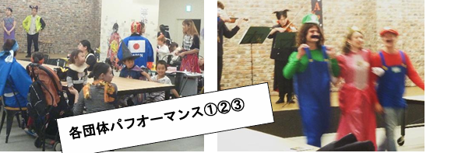
■６-NPOネット大阪 ウクライナ支援実施-1
活動名：ハロインパーティー。
主催：YOLO JAPAN（外国人向けライフサポートメディア）
協賛：NPO.SAネット大阪：大阪府SA連絡協議会
活動：ウクライナ避難民支援
活動会場：YOLO・BASE（外国人食堂） 報告者 大川
活動月日：2024年10月25日（金）PM6:00～8：00 推進リーダ 村松
支援：おもちゃづくり講師養成大阪校メンバー

Slide 16
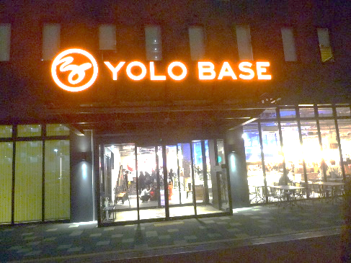
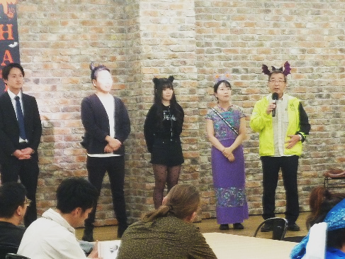
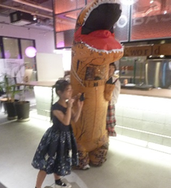
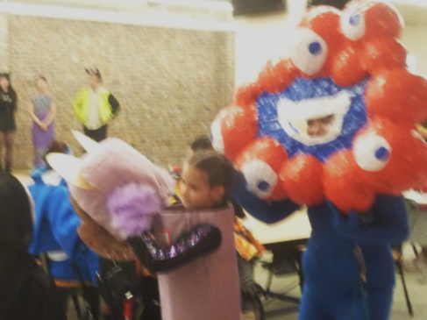
ウクライナ避難民支援-1-1
活動名：ハロインパーティー
活動内容：ウクライナの子ども達を、ハロインパーティーに招待！❕
パーティ：ウクライナ以外の外国人も参加でハロインを楽しむ。
舞台パフーマンス、仮想団体のデモストレーションが会場を回る
活動概要：ハロウィンパーティーをウクライナから日本に避難され日本に来て暮
らしている方が来られています。

Slide 17
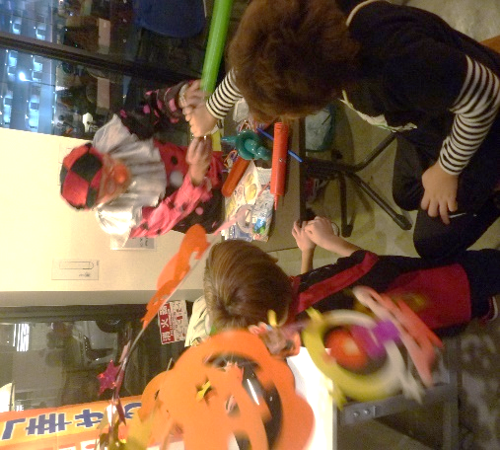
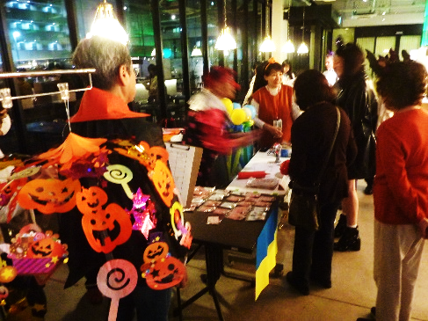
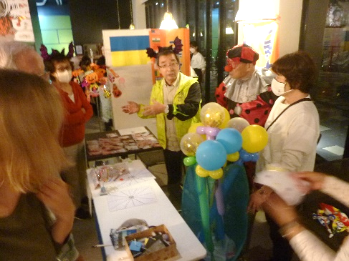
ウクライナ避難民支援-1-2
活動名：ハロインパーティー
活動内容：ウクライナの子ども達を、ハロインパーティーに招待
おもちゃづくり、バルーン、ハロイングッツプレゼントで出展
参加者：おもちゃ作りブース＝ネット大阪おもちゃ大阪校メンバー
：バルーンコーナー＝大阪市SA北野
※ウクライナの方々だけではなく、様々な 国から日本に来て暮らしている方が
来られます。 今回はウクライナ人向けのブースを作って、子どもさん向けの
「おもちゃ作り」やバルーン、仮装の 為のお面を渡したりしました。

Slide 18
■7-ウクライナ避難民支援-2 活動名：料理講習会
活動名 ： ネット大阪主催 ウクライナ避難民支援「料理講習会」 活 動
活動会場 ：クレイ大阪中央（４F調理実習室） 報告者：大川
活動月日 ：2024年11月2日（土） AM11:00～PM3：00 推進リーダ ：村松
講 師 ：奥田、森下 活動内容 料理講習 日本料理調理テーブル
料 理 ：A混ぜご飯 B筑前煮 C天ぷら D出し巻き卵
（＋味噌汁、紅白なます）講師の指導で食材加工料理を仕上げる
参加者 ：ウクライナ人 ・日本人スタッフ ウクライナ人参加者12名（内1名日本人）

Slide 19
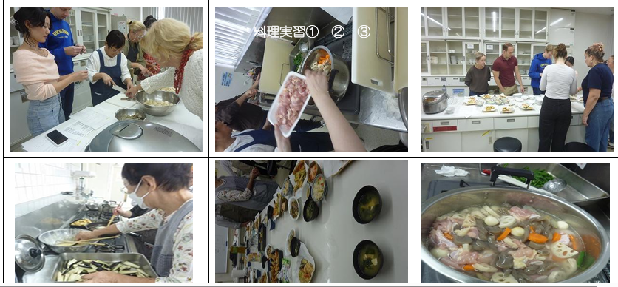
ウクライナ避難民支援-2-1
料理：A混ぜご飯 B筑前煮 C天ぷら D出し巻き卵 （＋味噌汁、紅白なます）
講師の指導で食材加工料理を仕上げる
参加者 ：ウクライナ人 ,日本人スタッフ ウクライナ人参加者12名（内1名日本人）
＊参加者全員に交通費支給 日本人参加者 講師2名奥田、森下 アシスタント7名
R村松、長澤、大川、森川、二葉、馬場、手塚計9名参加
お食事タイム A,B,C,に分かれ懇談 簡単な自己紹介 今後のアンケートヒアリング
日本の事、ウクライナの事

Slide 20
ご清聴ありがとうございました
ＦＩＮ
ＮＰＯシルバーアドバイザーネット大阪

